Slide 1
Необычное
в
обычном!

Slide 2
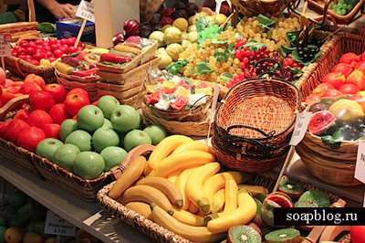
Это традиционное турецкое мыло в виде фруктов! Оно имеет свою историю длиной в 300 лет (город Эдирне).

Slide 3
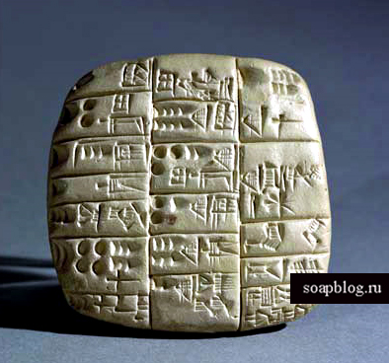
Первый рецепт мыла на шумерской табличке

Slide 4
У истоков мыловарения
Практически ничего не известно о том, что до нашей эры мыло использовалось в целях личной гигиены. Хотя оно упоминается в Библии, в Иеремии 2:22, нет оснований полагать, что речь идет о привычном нам мыле в твердом, порошкообразном или другом виде. В современных переводах в этом стихе употребляется слово «щелок», который представляет собой щелочное моющее средство, сильно отличающееся от обычного мыла.
Древние греки, а затем и древние римляне для поддержания телесной чистоты натирались благовонными маслами. Искусство приготовления мыла они, возможно, переняли у древних галлов. В своем трактате «Естественная история» римский писатель и ученый I века Плиний Старший употребляет галльское слово «сапо», которое многие современные языки заимствовали для названия мыла.
О том, как мыло использовалось в последующие столетия, имеются лишь скудные сведения, однако известно, что в эпоху средневековья центрами мыловарения были Италия, Испания и Франция. Тем не менее, несмотря на усилия наладить массовое производство мыла, в Европе этот продукт был большой редкостью. Так, когда в 1672 году один доброжелатель послал в подарок немецкой аристократке упаковку итальянского мыла, он счел необходимым приложить подробное описание того, как использовать эту диковинку.

Slide 5
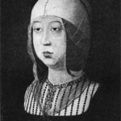

А знаете ли Вы, что…
В средние века мыло ценилось на вес золота и было совершенно недоступно для большинства людей. Так, королева Испании Изабелла Кастильская признавалась, что мылом она пользовалась всего два раза в жизни: при рождении и накануне свадьбы.
Английский король Генрих IV из династии Ланкастеров в 1399 году основал особый орден. Каждый вновь вступивший в него получал привилегию мыться с мылом.

Slide 6
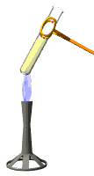


Это интересно…
Некоторые сорта мыла используются для приготовления взрывчатых веществ напалмового типа.
Ученые из Университета Мичигана, которые провели собственное исследование, доказали, что антибактериальное мыло защищает от инфекций точно так же, как обычное.
Вывод сделан на основе изучения тривиальной процедуры — мытья грязных рук. Как оказалось, на руках после использования антибактериального мыла остается столько же бактерий, сколько и после употребления мыла традиционного.

Slide 7
Педагогический инновационный проект
Авторы: Нестеров В.П., Сычёва Т.В.
Реализация метапредметного курса
«Производство мыла и его роботизация»
как средство формирования системы внеурочных занятий

Slide 8
Это инструмент формирования образовательной среды МОУ «Средняя общеобразовательная школа №1 имени Героя Советского Союза И.В. Королькова» в условиях перехода на новый федеральный государственный образовательный стандарт основного образования.
Цель проекта: оценить возможность применения метапредметного, практикоориентированного курса «Производство мыла и его роботизация», рассчитанного на обучающихся 7-9 классов в ОУ.
Задачи проекта:
изучить уровень эффективности реализации программы;
изучить уровень эффективности проведения внеурочных занятий, проводимых в рамках реализации программы курса.

Slide 9
Необходимые ресурсы
Компьютерный класс.
Фотоаппарат или видеокамера.
Цветной принтер.
Мультимединый проектор.
Цифровая лаборатория «Архимед».
Химические реактивы (гидроксид натрия, животный и растительный жиры, дистиллированная вода, хлорид натрия, горючее для спиртовки, глицерин, растительные и синтетические красители).
Химическое оборудование.
Конструктор «Лего».

Slide 10
Критерии и показатели результативности работы
Критерии | Показатели
Качество методического обеспечения проекта | -наличие программы курса; -соответствие программы курса нормативным документам; -соответствие программы курса проблеме, обозначенной в проекте; -соответствие содержания и методов реализации программы курса решаемой проектом проблеме.
Степень обеспеченности проекта | -наличие необходимой материально-технической базы для реализации программы курса
Количественные показатели эффективности реализации проекта | -количество обучающихся, участвующих в реализации программы курса; -количество совершённых образовательных событий (защита работы, отчёты по выполненной работе, участие в работе сетевых сообществ и т.д.); - количество решённых учебных задач; - количество созданных образовательных продуктов.
Качественные показатели эффективности реализации проекта | - наличие адекватной оценки собственного образовательного продвижения обучающихся; - наличие положительной эмоциональной оценки обучающимися процесса реализации программы курса; -качество созданных образовательных продуктов.

Slide 11
Возможные риски
В ходе реализации педагогического проекта возможны риски, связанные:
с отсутствием у обучающихся интереса к предложенному курсу;
с недостаточностью знаний обучающихся для реализации предложенной программы;
с завышенным объёмом содержания и неадекватным распределением учебных часов на реализацию тех или иных тем курса;
с невозможностью создать инструменты, позволяющие соотносить полученный результат действия и намеченную цель.
Методы устранения рисков заключаются в корректировке содержания программы, перераспределении учебных часов, выделенных на реализацию тех или иных тем курса, в поиске новых инструментов оценивания достигнутых результатов.

Slide 12
Пояснительная записка
Актуальность курса.
Рабочая программа учебного курса «Производство мыла и его роботизация» реализует основную идею основного общего образования, связанную с формированием у обучающихся сквозных (надпредметных) компетенций через организацию проектной деятельности.
Цель курса: создать условия для становления и формирования личности обучающего, развитие его склонностей и интересов через изучение, проектирование, моделирование и конструирование приборов и автоматов.
Задачи курса:
  научить школьников приёмам самостоятельного приобретения новых знаний с использованием WEB-технологии;
  научить приёмам безопасного обращения с химическими веществами;
  научить школьников выполнять несложные инженерные расчеты и кинематические схемы автоматических устройств; составлять программы для работы автоматических устройств;
  продолжить развитие интереса к исследовательской деятельности через использование простых механизмов;
  продолжить развитие коммуникативных компетенций обучающихся через создание условий для совместного творчества, работу в паре и группе, презентацию результатов свей деятельности.

Slide 13
Учебный план
№ | Тема | Количество часов | Методы организации деятельности | Образователь-ный продукт
1 | Мыло. История мыловарения. | 1 | Web-квест | Мультимедийная презентация, буклет
2 | Занимательные опыты с применением мыльного раствора. | 1 | Выполнение лабораторных опытов | Видео-, фоторепортаж «Сам себе мыловар». Коллекция мыла.
3 | Технология производства мыла в лабораторных условиях. | 1 | Разработка технологической карты
4 | Получение мыла в лабораторных условиях. | 4 | Выполнение лабораторных опытов
5 | Роботизация мыловарения в лабораторных условиях | 8 | Конструирование, моделирование и программирование | Автоматическая линия по производству мыла в лабораторных условиях
6 | Итоговое занятие | 1 | Рефлексия | Презентация
 | Итого | 16

Slide 14
Заключение
Реализация педагогического проекта позволит провести апробацию метапредметного, практикоориентированного учебного курса «Производство мыла и его роботизация» в условиях МОУ «Средняя общеобразовательная школа №1 имени Героя Советского Союза И.В.Королькова».
Это позволит пополнить банк рабочих учебных программ, которые можно использовать для организации внеурочной деятельности школьников при переходе на ФГОС основного образования.
В ходе реализации курса можно разработать инструменты позволяющие оценить эффективность внеурочных занятий.

